Slide 1

Rahastonhoitajavalmennus
MD 107
2025-26

Slide 2
Rahastonhoitajan toimenkuva
Rahastonhoitaja on klubin hallituksen jäsen ja
  avustaa presidenttiä klubin toimintasuunnitelman laatimisessa ja toteuttamisessa
  vastaa vuosibudjetin laadinnasta yhdessä presidentin kanssa
  vastaa klubin rahavaroista ja kirjanpidosta
  vastaa klubin tilinpäätöksen laadinnasta ja oikeellisuudesta
  vastaa klubin maksuvalmiudesta (myös seuraavan kauden alusta)
  osallistuu piirin virallisiin tapahtumiin
Rahastonhoitajan avaintehtäviin kuuluu
  klubin laskujen maksu
  piirin vuosikokouksen päättämien maksujen hoito
  klubin saamisten laskutus
  rahatilanteen raportointi
  tilinpäätöksen laatiminen ja toimittaminen toiminnantarkastajille säädetyssä ajassa

Slide 3
Tärkein Lions-toiminnan periaate
Aktiviteetti- ja hallintovarojen erillään pitäminen

Slide 4
Aktiviteettivarat
Aktiviteettien nettotuotto on käytettävä aina kokonaisuudessaan ilmoitettuun tarkoitukseen
  tilille kirjataan tuotto bruttona ja kulut vähennetään sen jälkeen (ei saa netottaa)
  aktiviteettivarat tulee pääsääntöisesti luovuttaa saajilleen sinä toimintakautena kuin ne on kerätty
  jakamattomat aktiviteettivarat on siirrettävä tilinpäätöksessä taseen aktiviteettirahastoon.
Avustukset ja lahjoitukset
  Lions Quest -toiminta, nuorisovaihto
  stipendit ja harrastusryhmien tuet
  Melvin Jones fellowship ja Arne Ritari -kunniamerkit
  seuraavalla kaudella annettavat, päätetyt avustukset (siirto tilinpäätöksessä siirtovelkoihin)
  Hallintotilin varoja voidaan aina klubin päätöksellä käyttää aktiviteetteihin, muttei koskaan päinvastoin!

Slide 5
Aktiviteettituotot ja -kulut
Aktiviteettituotot (yleisöltä kerätyt varat Lions-tunnuksen alla)
  markkinat, talviriehat, tempaukset, yleisötapahtumat, konsertit, kirpputorit
  erilaisten myyntiartikkeleiden myynti (joulukuuset, sinappi, kalenterit, joulukortit, ARS-adressit)
  varainkeräykset (Punainen Sulka, Nenäpäivä, Lastensairaala) ja veikkaukset
  ulkoiset talkoot, joissa Lions-näkyvyys
Aktiviteettikulut (yleisöltä kerättyjen varojen hankintamenot)
  markkinoiden paikkavuokrat, talviriehojen esiintyjäpalkkiot, mainosten painatus
  yleisötapahtumien kulut, konserttisalin vuokra, esiintyjien palkkiot, esitteiden/pääsylippujen painatus
  kirpputoripöydän vuokra
  kalenterien, joulukorttien, adressien hankintamenot
  myyntiartikkelien hankintamenot (esim. joulukuuset)

Slide 6
Arpajaisten järjestäminen
Arpajaisluvan edellytykset arpajaislain 7 §:ssä
  varojen hankkiminen yleishyödyllisen toiminnan edistämiseksi
  ei ole yleisen edun kannalta ilmeisen epätarkoituksenmukaista
  ei ole perusteltua syytä epäillä järjestäjän toimivan arpajaislain säännösten ja määräysten vastaisesti
Yleishyödyllinen yhdistys voi ilman lupaa toimeenpanna pienarpajaiset jos
  arpojen yhteenlaskettu arvo on enintään 3.000 €
  ne järjestetään suljetussa tilaisuudessa
    ei toreilla/messuilla/kauppojen auloissa
  arpojen myynti ja voittojen jako tapahtuu samassa tilaisuudessa
  voittojen yhteenlasketun arvon on oltava vähintään 35% arpojen yhteenlasketusta myyntihinnasta

Slide 7
Rahankeräyslupa
Rahankeräyksellä tarkoitetaan toimintaa, jossa yleisöön vedotaan rahalahjoitusten saamiseksi ilman vastiketta.
Rahankeräyslupa
jatkuvaan rahankeräykseen, hakemus Poliisihallitukselle
  vuosi-ilmoitus tehtävä 6 kk:n kuluessa tilikauden päättymisestä.
  vuosisuunnitelma tehtävä 2 kk ennen uuden tilikauden alkua
Pienkeräys
yleishyödyllisen ja kansalaistoiminnan rahoitukseen
  ei paikkakuntarajoitetta (pl. Ahvenanmaa)
  kesto max. 3 kk, enintään 2 keräystä/v
  keräysmäärä max. 10.000 €, jonka jälkeen keräys on keskeytettävä
  kirjallinen ilmoitus aloittamisesta poliisilaitokselle, tilitysvelvollisuus
  Ohjeet: https://poliisi.fi/hae-arpajais-ja-rahankerayslupaa

Slide 8
Lions-liiton rahankeräyslupa
Suomen Lions-liitolla on kaikkia sen jäsenklubeja varten haettu
  Manner-Suomen kattava Rahankeräyslain (863/2019) mukainen rahankeräyslupa, RA/2023/1490, joka on voimassa 30.11.2023 alkaen toistaiseksi.
  Ahvenanmaan keräyslupa on ÅLR 2023/2272 ja voimassa 16.3.2023-15.3.2024.
Kerätyt varat käytetään kotimaassa ja ulkomailla tapahtuvaan Kansainvälisen Lions-järjestön (LCI) periaatteiden mukaiseen katastrofityöhön ja humanitaariseen työhön. Tuen välittäjinä toimivat niin kotimaissa kuin ulkomailla paikalliset Lions-klubit.
Tämän luvan perusteella kerätyt varat tulee aina tilittää Lions-liitolle:
  Liiton katastrofirahasto: FI84 1555 3000 1296 85.
  muut rahankeräysluvan mukaiset keräykset: FI62 1555 3000 1296 93.
  viitetietoihin ”Klubi” ja ”Kohde” esimerkiksi LCIF/Palveluvoimaa tai Ukraina
Piirin LCIF-vastaavalta klubi voi pyytää rahankeräyslippaan. Sillä kerätyt varat tilitetään
Liiton Rahankeräystilille.

Slide 9
Hallinnolliset varat
Hallinto- eli klubitoiminnan tuotot
  jäsenmaksut
  klubikokouksen arpajaiset
  jäsenten klubin hyväksi tekemistä töistä saadut palkkiot (auditointi, villasukkien myynti jäsenille, talkoot maksua vastaan jne.)
  klubin sisäisten aktiviteettien ja talkoiden tuotot (huom! ennakonperintärekisteri)
  Hallinto- eli klubitoiminnan kulut
  jäsenmaksut, kotimainen ja kansainvälinen
  kokouskulut (klubikokous, liiton vuosikokous, vierailijoiden ruokailu)
  toimistokulut (pankkikulut, tarvikkeet, yhdistysrekisterimaksu)
  huomionosoitukset (jäseneksiottoseremonia, merkkipäivämuistamiset, muiden klubien merkkipäivät)
  hallinnolliset aktiviteetit (klubin sisäiset aktiviteetit)
  muut hallinnon kulut (omat sisäiset tilaisuudet)

Slide 10
Jäsenmaksut
Klubin jäsenmaksu
  päätetään klubin vuosi-/vaalikokouksessa
  peritään jäseniltä yleensä yhdessä tai kahdessa erässä, sovituin eräpäivin
Piirin jäsenmaksu (mahdollinen)
  päätetään piirin vuosikokouksessa
Kotimainen jäsenmaksu
  laskutus yhdessä erässä, eräpäivä 15.8.
  lasketaan 30.6. rekisterissä olevan jäsenmäärän mukaan (ilmoitus tehtävä viim. 15.6. – tarkista pvm vuosittain)
  ei hyvityksiä vuodenaikaisista vähennyksistä
  tulee sähköpostitse klubin viralliseen sähköpostisoitteeseen

Slide 11
Jäsenmaksut
Kansainvälinen jäsenmaksu
  laskutus kahdessa erässä, eräpäivä 31.7. ja 31.1.
  lasketaan 30.6. ja 31.12. rekisterissä olevan jäsenmäärän mukaan, ilmoitukset tehtävä n. 15. pv
  varmista MyLCI:n käyttöoikeutesi ja tarkista jatkossa päämajan tiliote säännöllisesti.
  jos klubisi on valinnut ”Älä tilaa tulostettua tiliotetta”, LCI ei lähetä puolivuotisjäsenmaksusta paperilaskua vaan se on tulostettava järjestelmästä.
  sama koskee uusien jäsenten jäsenmaksulaskuja
  Klubin äänioikeus kokouksissa edellyttää jäsenmaksujen suorittamista ajallaan!

Slide 12
Maksut LCI:lle
Luottokorttimaksu tai PayPal-maksu MyLCI:ssä
  kurssivaihtelujen takia kannattaa maksaa hieman ylimääräistä
SEPA-maksu
  saaja Lions Clubs International, 300 W 22nd Street, Oak Brook, ILLINOIS, 60523-8842, USA
  IBAN-koodi: GB62CHAS60924241287084
  BIC-koodi: CHASGB2L
  viestikenttään klubin nimi ja kv. numero, maksu euroissa
  tarkista LCI:n kurssi ja maksa vähintään viisi pankkipäivää ennen kuunvaihdetta, jotta vältyt lisämaksusta LCI:n kurssin vaihtuessa:
    https://www.lionsclubs.org/fi/resources-for-members/resource-center/exchange-rates

Slide 13
Harjoitus
Hallinto- vai aktiviteetti-
varoja
Notes:
RAHASTONHOITAJA-harjoitus-2024.pdf (tehdään joko valmennuksessa tai kotiin mukaan)

Slide 14

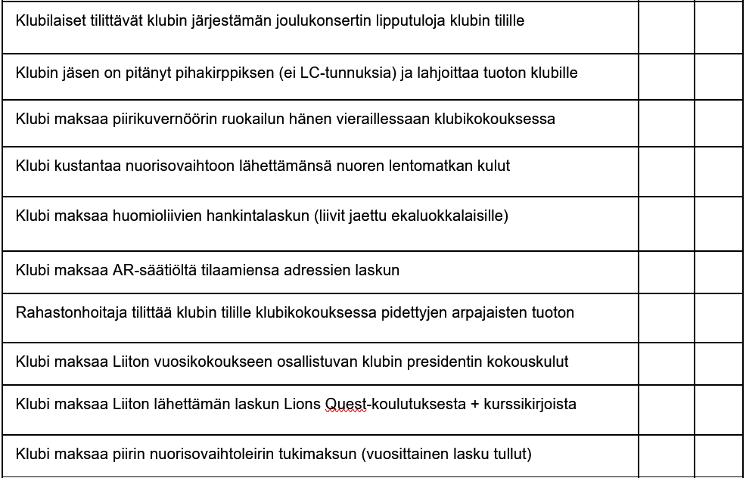
Hallinto- vai aktiviteettivaroja?
Notes:
RAHASTONHOITAJA-harjoitus-2024.pdf (tehdään joko valmennuksessa tai kotiin mukaan)

Slide 15
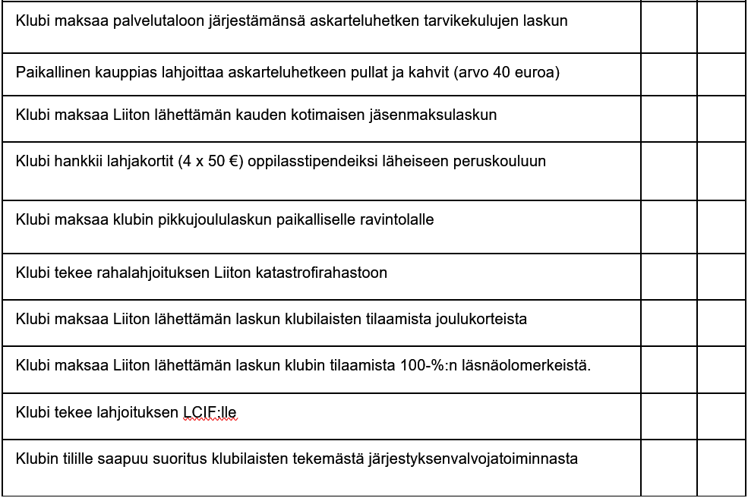
Hallinto- vai aktiviteettivaroja?
Notes:
RAHASTONHOITAJA-harjoitus-2024.pdf (tehdään joko valmennuksessa tai kotiin mukaan)

Slide 16
Rahastonhoitajan vuosikello
Kuukausikohtaiset tehtävät

Slide 17
Vuosikello
Toukokuu
varmista, että presidentti on kirjannut tulevan kauden virkailijat MyLioniin 15.5. mennessä, näin saat asianmukaiset oikeudet käyttöösi MyLCI:in 1.7. alkaen
hallituksen kokouksessa päätetään tilinkäyttöoikeuksien siirto uudelle rahastonhoitajalle ja presidentille (pöytäkirjanote pankkiin)
Kesäkuu
varmista, että jäsenraportti tehdään ajallaan (10.6. mennessä), jotta uudet jäsenmaksut perustuvat oikeaan jäsenmäärään
Suomen Lions-liiton vuosikokous yhdessä presidentin ja sihteerin kanssa

Slide 18
Vuosikello
Heinäkuu
aktivoi tilin käyttöoikeudet pankissa
PRH-ilmoitus yhdessä presidentin kanssa
kv-jäsenmaksulasku erääntyy 31.7.
kirjaa edellisen kauden tapahtumat/toimita aineisto kirjanpitäjälle
(tilinpäätöksen oltava valmis 4 kk:n sisällä tilikauden päättymisestä)
Elokuu
kotimainen jäsenmaksu erääntyy 15.8.
jäsenmaksulaskut klubin jäsenille (klubikohtaiset käytännöt)

Slide 19
Vuosikello
Syyskuu
Tilinpäätös ja vuosikertomus toiminnantarkastajille neljä viikkoa ennen klubin vuosikokousta -> hallituksen allekirjoitus
Toiminnantarkastuskertomus hallitukselle kaksi viikkoa ennen klubin vuosikokousta
Talousarvion tarkistus yhdessä hallituksen kanssa
Lokakuu
Edellisen kauden tilinpäätös (ml. vuosikertomus) toiminnantarkastuskertomuksineen vahvistetaan klubin vuosikokouksessa
tilinpäätöksen esittely vuosikokouksessa

Slide 20
Vuosikello
Joulukuu
varmista, että jäsenraportit tehdään 15.12. mennessä, jotta tammikuun jäsenmaksut
perustuvat oikeaan jäsenmäärään
Tammikuu
kv-jäsenmaksulasku erääntyy 31.1.

Slide 21
Vuosikello
Helmi-maaliskuu
Seuraavan kauden toimintasuunnitelman laadinta yhdessä tulevan presidentin kanssa
Talousarvion laadinta yhdessä tulevan presidentin kanssa
Suurten aktiviteettien kyseessä ollen jokaiselle on laadittava oma talousarvio
Jäsenmaksuehdotuksen laadinta
Mahdollisen seuraajan opastus ja ohjaus piirin valmennukseen
Huhtikuu
klubin vaalikokouksessa talousarvion esittely
piirin vuosikokous yhdessä presidentin ja sihteerin kanssa

Slide 22
Tehtävät kuukausittain/tilanteen mukaan
Maksuliikenteen hoito ja saatavien perintä
Tapahtumien vaihtorahoista huolehtiminen/tapahtumarahojen tilitys/mobiilimaksut
Tositteiden ja tiliotteiden tarkistus + tiliöinti/selitys
Rahatilanteen raportointi (hallinto/aktiviteetti) hallitukselle/klubikokoukselle
Tarkista uusimmasta LIONS-INFOSTA (elokuun LION-lehden liitteenä) Toimintaohjeita Rahastonhoitajan osuus
Huomioi piirin erilaiset tukimaksut, liiton erilaiset aktiviteetit ja tarviketilaukset, laskutuksen perusteella

Slide 23
Klubin kirjanpito

Slide 24
Klubin kirjanpidon perusteet
Lionsklubi on rekisteröity yhdistys (ry), joten se on KPL:n mukaan kirjanpitovelvollinen ja sen on noudatettava KPL:n säännöksiä ja hyvää kirjanpitotapaa sekä yhdistyslakia.
Klubi voi toteuttaa kirjanpidon joko
kahdenkertaisena (perinteinen malli)
mikroyhdistyksen tilinpidon mallin mukaan
  Vuosilaskelma
  Avoin tilinpito
Linkki liiton sivuille tulevaan Mikroyhdistyksen tilinpito -materiaaliin

Slide 25
Mikroyhdistyksen tilinpito
Pienimmät yhdistykset, eli uuden terminologian mukaiset mikroyhdistykset voivat laatia kirjanpitonsa yhdistyslain 37 a §:n ja sitä täydentävän, 30.6.2023 voimaan tulleen, mikroyhdistysten tilinpidosta annetun valtioneuvoston asetuksen (29.6.2023/887) mukaan:
jotka eivät harjoita liiketoimintaa ja
joiden saamien avustusten ja muiden tulojen yhteismäärät on enintään
30 000 euroa päättyneeltä ja sitä edeltäneeltä tilikaudelta
voivat halutessaan soveltaa kevennettyä tilinpitoa tilikausilta, jotka alkavat 1. heinäkuuta 2023 tai sen jälkeen
Huom! Rahankeräyslupa edellyttää kahdenkertaista kirjanpitoa.

Slide 26
Talousarvio
laaditaan toimintasuunnitelman pohjalta yhdessä presidentin kanssa
tulot ja menot budjetoidaan tuloslaskelman rakennetta noudattaen
talousarvio esitellään vaalikokouksessa
talousarvio hyväksytään klubin säännöistä riippuen joko vaali- tai vuosikokouksessa
klubin tuloksen toteutumista on syytä seurata kauden aikana ja verrata talousarvioon
klubi voi päätöksellään poiketa hyväksytystä talousarviosta

Slide 27
Harjoitus
Kassavirta
Notes:
Kassavirran-suunnittelu.xlsx, kotiinviemisiksi

Slide 28
Kassavirran suunnittelu
KAUSI 2023-2024 |  | Tot | Tot | Tot | Tot | Tot | Tot | Tot | Tot | Tot | Tot | Ennuste | Ennuste |  | KAUSI 2024-2025 | Ennuste | Ennuste | Ennuste | Ennuste | Ennuste | Ennuste | Ennuste | Ennuste | Ennuste | Ennuste | Ennuste | Ennuste
Hallintotilin alkusaldo |  | Heinä | Elo | Syys | Loka | Marras | Joulu | Tammi | Helmi | Maalis | Huhti | Touko | Kesä |  | Hallintotilien alkusaldot | Heinä | Elo | Syys | Loka | Marras | Joulu | Tammi | Helmi | Maalis | Huhti | Touko | Kesä
 |  | 3 286,22 | 2 879,86 | 2 840,72 | 1 614,22 | 1 944,10 | 3 695,06 | 4 611,58 | 3 099,79 | 3 035,03 | 2 778,36 | 2 747,18 | 2 701,18 |  |  | 3 011,18 | 2 511,18 | 1 711,18 | 1 161,18 | 1 561,18 | 3 161,18 | 3 761,18 | 3 111,18 | 3 111,18 | 3 111,18 | 3 111,18 | 3 111,18
Tulot | 3818 | 0 | 0 | 150 | 420 | 1810 | 928 | 150 | 0 | 0 | 0 | 0 | 360 |  | Tulot | 0 | 0 | 0 | 400 | 1600 | 600 | 0 | 0 | 0 | 0 | 0 | 0
Jäsenmaksut | 2700 | 0 | 0 | 0 | 420 | 1800 | 120 |  |  |  |  |  | 360 |  | Jäsenmaksut |  |  |  | 400 | 1600 | 600
Kokousmaksut | 688 | 0 | 0 | 0 | 0 |  | 658 | 30 |  |  |  |  |  |  | Kokousmaksut
Liiketoiminta | 0 | 0 | 0 | 0 | 0
Muut | 430 | 0 | 0 | 150 | 0 | 10 | 150 | 120 |  |  |  |  |  |  | Muut
Kulut | -4093 | -406 | -39 | -1377 | -90 | -59 | -11 | -1662 | -65 | -257 | -31 | -46 | -50 |  | Kulut | -500 | -800 | -550 | 0 | 0 | 0 | -650 | 0 | 0 | 0 | 0 | 0
Lions-liitto jäsenmaksu | -770 | 0 | 0 | -770 | 0 |  |  |  |  |  |  |  |  |  | Lions-liitto jäsenmaksu |  | -800
Lions kansainvälinen maksu | -854 | -397 | 0 | 0 | 0 |  |  | -456 |  |  |  |  |  |  | Lions kansainvälinen maksu | -500 |  |  |  |  |  | -500
Piirin jäsenmaksu | -138 | 0 | 0 | 0 | 0 |  |  | -92 |  |  |  | -46 |  |  | Piirin jäsenmaksu |  |  |  |  |  |  | -150
Liiketoiminta | 0
Kokouskulut | -1047 | 0 | 0 | 0 | -81 | -50 |  | -816 |  | -50 |  |  | -50 |  | Kokouskulut
Muut | -1285 | -9 | -39 | -607 | -10 | -9 | -11 | -298 | -65 | -207 | -31 |  |  |  | Muut |  |  | -550
Hallintotilin loppusaldo | -275 | 2 879,86 | 2 840,72 | 1 614,22 | 1 944,10 | 3 695,06 | 4 611,58 | 3 099,79 | 3 035,03 | 2 778,36 | 2 747,18 | 2 701,18 | 3 011,18 |  | Hallintotili loppusaldo | 2 511,18 | 1 711,18 | 1 161,18 | 1 561,18 | 3 161,18 | 3 761,18 | 3 111,18 | 3 111,18 | 3 111,18 | 3 111,18 | 3 111,18 | 3 111,18
Aktiviteettitilin alkusaldo |  | Heinä | Elo | Syys | Loka | Marras | Joulu | Tammi | Helmi | Maalis | Huhti | Touko | Kesä |  | Aktiviteettitilien alkusaldot | Heinä | Elo | Syys | Loka | Marras | Joulu | Tammi | Helmi | Maalis | Huhti | Touko | Kesä
 |  | 7 187,37 | 7 184,09 | 7 181,19 | 7 178,29 | 7 174,83 | 7 581,83 | 13 122,57 | 13 765,89 | 12 783,41 | 11 308,22 | 10 894,36 | 10 374,36 |  |  | 10 374,36 | 10 374,36 | 10 374,36 | 10 374,36 | 10 374,36 | 10 374,36 | 10 374,36 | 10 374,36 | 10 374,36 | 10 374,36 | 10 374,36 | 10 374,36
Tulot | 7928 | 0 | 0 | 150 | 0 | 634 | 6130 | 773 | 242 | 0 | 0 | 0 | 0 |  | Tulot | 0 | 0 | 0 | 0 | 0 | 0 | 0 | 0 | 0 | 0 | 0 | 0
Konserttilipputulot | 6191 | 0 | 0 | 0 | 0 | 414 | 5627 | 150 |  |  |  |  |  |  | Konserttlipputulot
Keräystulot | 0 | 0 | 0 | 0 | 0 |  |  |  |  |  |  |  |  |  | Keräystulot
Talkootulot | 734 | 0 | 0 | 0 | 0 | 20 |  | 473 | 242 |  |  |  |  |  | Talkootulot
Muut | 1003 | 0 | 0 | 150 | 0 | 200 | 503 | 150 |  |  |  |  |  |  | Muut
Kulut | -4741 | -3 | -3 | -153 | -3 | -227 | -589 | -129 | -1224 | -1475 | -414 | -520 | 0 |  | Kulut | 0 | 0 | 0 | 0 | 0 | 0 | 0 | 0 | 0 | 0 | 0 | 0
Lahjoitukset, stipendit | -2400 | 0 | 0 | 0 | 0 |  |  |  | -1220 | -250 | -410 | -520 |  |  | Lahjoitukset, stipendit
Konserttikulut | -392 | 0 | 0 | 0 | 0 |  | -392 |  |  |  |  |  |  |  | Konserttikulut
Keräyskulut | 0 | 0 | 0 | 0 | 0 |  |  |  |  |  |  |  |  |  | Keräyskulut
LCIF | -920 | 0 | 0 | 0 | 0 |  |  |  |  | -920 |  |  |  |  | LCIF
Muut | -1030 | -3 | -3 | -153 | -3 | -227 | -198 | -129 | -4 | -305 | -4 |  |  |  | Muut
Aktiviteettitilin loppusaldo | 3187 | 7 184,09 | 7 181,19 | 7 178,29 | 7 174,83 | 7 581,83 | 13 122,57 | 13 765,89 | 12 783,41 | 11 308,22 | 10 894,36 | 10 374,36 | 10 374,36 |  | Aktiviteettitilin loppusaldo | 10 374,36 | 10 374,36 | 10 374,36 | 10 374,36 | 10 374,36 | 10 374,36 | 10 374,36 | 10 374,36 | 10 374,36 | 10 374,36 | 10 374,36 | 10 374,36
Notes:
Kassavirran-suunnittelu.xlsx, kotiinviemisiksi

Slide 29
Tilinpäätös
Tilikausi 1.7.-30.6.
Tilinpäätös sisältää
tuloslaskelman vertailutietoineen (ed. tilikausi)
taseen vertailutietoineen
liitetiedot
allekirjoitukset
lisäksi tase-erittelyt

Slide 30
Tilinpäätös
tilinpäätös tulee laatia tilikausittain ja sen on oltava valmis viimeistään 4 kk:n kuluttua tilikauden päättymisestä – kuitenkin hyvissä ajoin ennen vuosikokousta
tilinpäätöksen allekirjoittaa allekirjoitushetkellä istuva hallitus
tilinpäätösasiakirjat, tase-erittelyt ja muut kirjanpitoon liittyvät tilikirjat säilytetään kymmenen (10) vuotta
tositteet, tilipuitteet ja tilejä koskeva kirjeenvaihto säilytetään kuusi (6) vuotta sen tilikauden lopusta lukien, jolloin tilikausi on päättynyt
toimintakertomus ja tilinpäätös säilytetään pysyvästi

Slide 31
Toimintakertomus/vuosikertomus
Klubin ei yleensä tarvitse laatia kirjanpitolain mukaista toimintakertomusta.
Klubin säännöissä mainittu, toimintakaudelta laadittava toimintakertomus voidaan nimetä esim. vuosikertomukseksi.

Slide 32
Toiminnantarkastus
Yhdistyslain mukaan yhdistyksellä tulee olla toiminnantarkastaja, ellei sillä ole tilintarkastajaa (HT/KHT)
Klubit ovat yleensä niin pieniä (liikevaihto/tuotto < 200 000 €), että toiminnantarkastaja riittää
Toiminnantarkastajan kelpoisuus:
  yhdistyksen toimintaan nähden tarpeellinen taloudellisten asioiden tuntemus
  riippumaton, ei konkurssissa
  voi olla klubin jäsen, muttei hallituksen jäsen
Toiminnantarkastaja
  tarkastaa klubin talouden ja hallinnon toiminnan luonteen ja laajuuden huomioiden
  antaa tarkastuksestaan kirjallisen kertomuksen
Notes:
Tavoitteena on yleiskuvan saaminen siitä, vastaako tilinpäätös olennaisiltaan osin yhdistyksen toimintaa ja taloudellista asemaa, sekä onko klubin hallinto järjestetty ja hoidettu lain, sääntöjen ja kokousten päätösten mukaisesti.

Slide 33
Viranomaisraportointi

Slide 34
Vero- ja arvonlisävelvollisuus
jos klubilla on vain vähäiseksi katsottavaa toimintaa, ei se pääsääntöisesti ole verovelvollinen
jos klubin joku aktiviteetti katsotaan liiketoiminnaksi, syntyy klubille arvolisä- ja verovelvollisuus
  vähäisen liiketoiminnan raja on enintään 15.000 €/tilikausi (12 kk) -> ei arvonlisäveroa
  jos rajan epäillään ylittyvän, tulee hakeutua arvonlisäverovelvolliseksi
tarvittaessa veroilmoitus viim. 31.10. (4 kk tilikauden päättymisestä)

Slide 35
Tulorekisteri
Yhdistykset ilmoittavat tulorekisteriin maksetut palkat ja palkkiot sekä verovapaat ja veronalaiset kustannusten korvaukset
Kilpailupalkinnot ilmoitetaan vain silloin, kun ne ovat veronalaista tuloa ja niillä on rahallinen arvo
Myös kilometrikorvaukset ja päivärahat, jotka yleishyödyllinen yhteisö maksaa korvauksettomaan vapaaehtoistyöhön osallistuville henkilöille, kuuluvat ilmoittamisvelvollisuuden piiriin
Jos stipendi on ilmoittamisvelvollisuuden alainen (1.000 € tai enemmän samalle henkilölle kalenterivuoden aikana) tulee ne ilmoittaa Verohallinnolle
Ilmoitus tehtävä viiden kalenteripäivän kuluessa jokaisen maksutapahtuman jälkeen
Kirjautuminen tulorekisteri.fi –sivustolle, vahva tunnistautuminen

Slide 36
Ennakkoperintärekisteri
Jos klubin jäsenet tekevät esim. klubin lukuun verotonta talkootoimintaa, tarvitaan maksajalle ennakkoperintärekisteriote
Ennakkoperintälain mukaan ennakonpidätys on toimitettava toiselle tehdystä työstä, tehtävästä tai palveluksesta maksettavasta korvauksesta, vaikka suoritusta ei olekaan pidettävä palkkana, mikäli maksun saajaa ei ole merkitty ennakonpidätysrekisteriin.
www.vero.fi

Slide 37
Tukea tehtävääsi

Slide 38
Tukea tehtävääsi
klubin edelliset rahastonhoitajat
kollegat
piirin valmennustapahtumat
piiri- ja aluefoorumit
piirin virkailijat, erityisesti piirin rahastonhoitajat

Slide 39
Tukea tehtävääsi
LIONS-INFO (elokuun LION-lehden liitteenä) Toimintaohjeita Rahastonhoitajan osuus
Piirin kotisivut: lisää linkki piirin sivuille
Liiton kotisivut:
  https://www.lions.fi/koulutus-1/klubi-ja-piiri/alasivu/klubin_rahastonhoitaja/
Kansainvälisen järjestön kotisivut: https://www.lionsclubs.org/fi
MyLion Learn-osio
Rahastonhoitajan e-kirja: https://cdn2.webdamdb.com/md_UFmTQqApBB01.jpg.pdf?v=1
Rahastonhoitajan sininen kirja:
  https://www.lions.fi/site/assets/files/23775/434_lionsklubin_rahastonhoitajan_sininen_kirja.pdf

